Slide 1
卷积神经网络 - GoogLeNet模型
深度学习技术讨论会
中国科学院大学工程科学学院
2017年5月22日

Slide 2
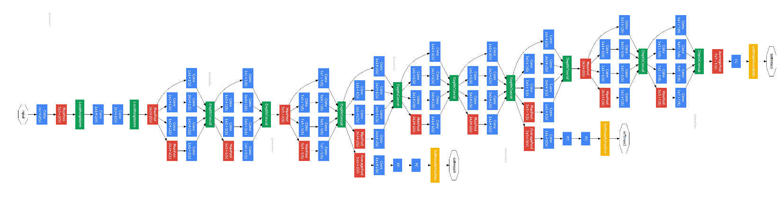
GoogLeNet
2014年ILSVRC挑战赛冠军，将Top5的错误率降低到6.67%。一个22层的深度网络（如果考虑pooling层是27层）。
论文为：《Going deeper with convolutions》。

Slide 3
面临问题
当前网络规模越来越大，网络中的参数也越来越多，这就很有可能在训练中造成过拟合的问题。
当前的大规模网络涉及的计算量也是非常高，特别对于卷积层，卷积层的增加带来的计算量几何级别的上升。
网络越深，梯度越往后穿越容易消失，难以优化模型

Slide 4
解决方案
inception architecture：
将全连接甚至一般的卷积都转化为稀疏连接，用尽可能的“小”、“分散”的可堆叠的网络结构，去学习复杂的分类任务；
增加单层卷积层的宽度，即在单层卷积层上使用不同尺度的卷积核，强化基本特征提取模块的功能。
auxiliary classifiers
运用辅助分类加速网络收敛

Slide 5
Inception architecture
In images, correlations tend to be local

Slide 6
Inception architecture
Cover very local clusters by 1x1 convolutions
number of filters
1x1

Slide 7
Inception architecture
Cover more spread out clusters by 3x3 convolutions
number of filters
1x1
3x3

Slide 8
Inception architecture
Cover more spread out clusters by 5x5 convolutions
number of filters
1x1
5x5
3x3

Slide 9
Inception architecture
Schematic view (naive version)
number of filters
1x1
Filter concatenation
3x3
1x1 convolutions
3x3 convolutions
5x5 convolutions
5x5
Previous layer

Slide 10
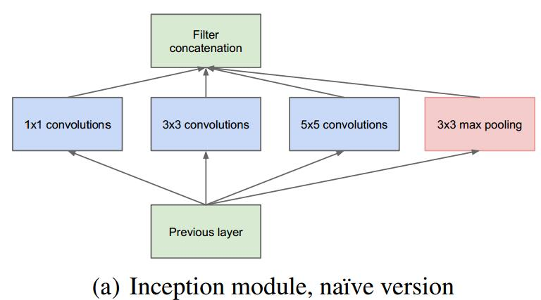
Inception architecture
不同大小的卷积核意味着不同大小的感受野，拼接意味着不同尺度特征的融合。
卷积核大小采用1、3和5，主要是为了方便对齐。设定卷积步长stride=1之后，只要分别设定pad=0、1、2，那么卷积之后便可以得到相同维度的特征。
增加max pooling
网络越到后面，特征越抽象，而且每个特征所涉及的感受野也更大了，因此随着层数的增加，3x3和5x5卷积的比例要增加。

Slide 11
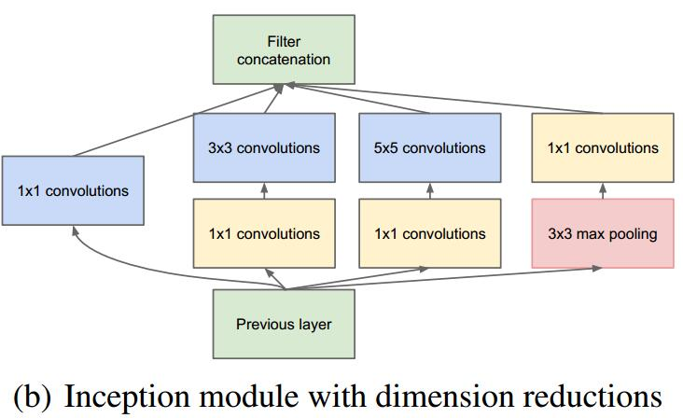
Inception architecture
问题：高维度、多参数、巨大计算量。
文章借鉴Network in network，采用1x1卷积核来进行降维。

Slide 12
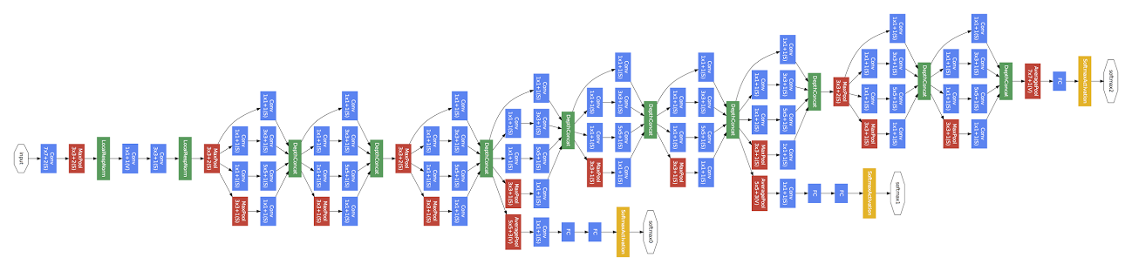
Inception architecture
Convolution
Pooling
Softmax
Other
9 Inception modules
Network in a network in a network...

Slide 13
Inception architecture
Szegedy在论文里的解释：
IA之所以能提高网络精度，可能就是归功于它拥有多个不同尺度的kernels，每一个尺度的kernel会学习不同的特征，把这些不同kernels学习到的特征汇聚给下一层，能够更好的实现全方位的深度学习！

Slide 14
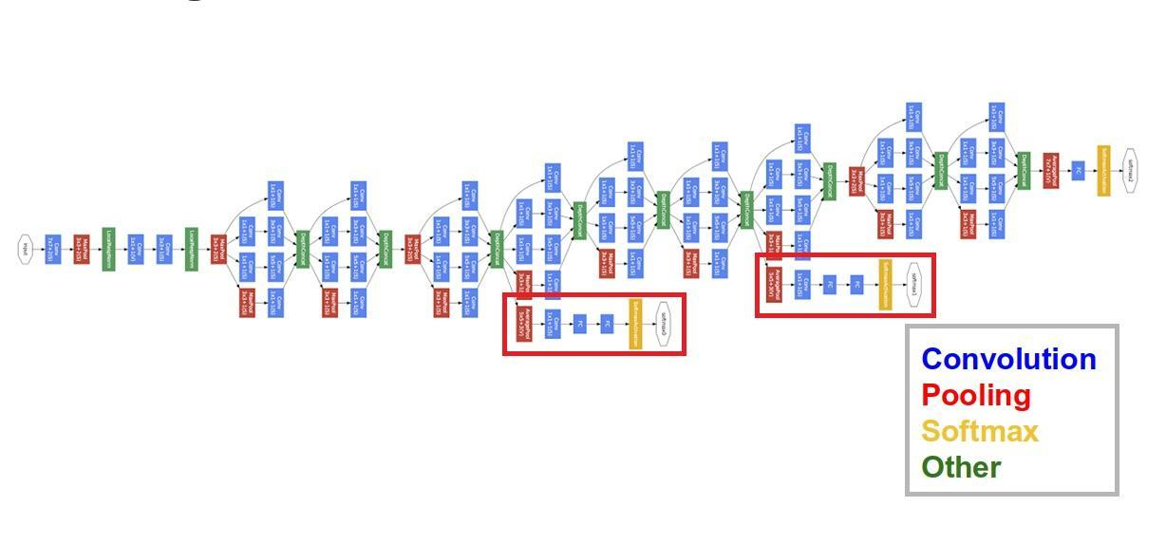
Auxiliary classifiers
梯度消散是所有深层网络的通病，训练到最后，开始的几层就训不动了。
加入了auxiliary classifiers，用于辅助训练，加速网络收敛

Slide 15
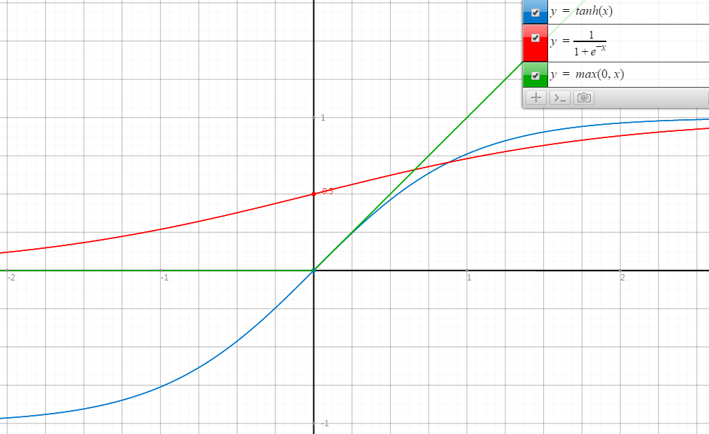
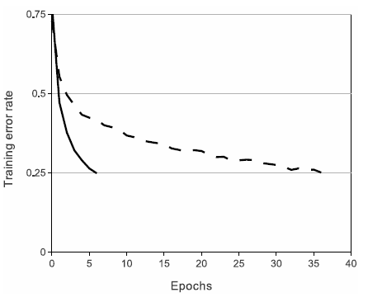
GoogLeNet
Rectified Linear Unit
ReLU
tanh
Faster Convergence!

Slide 16
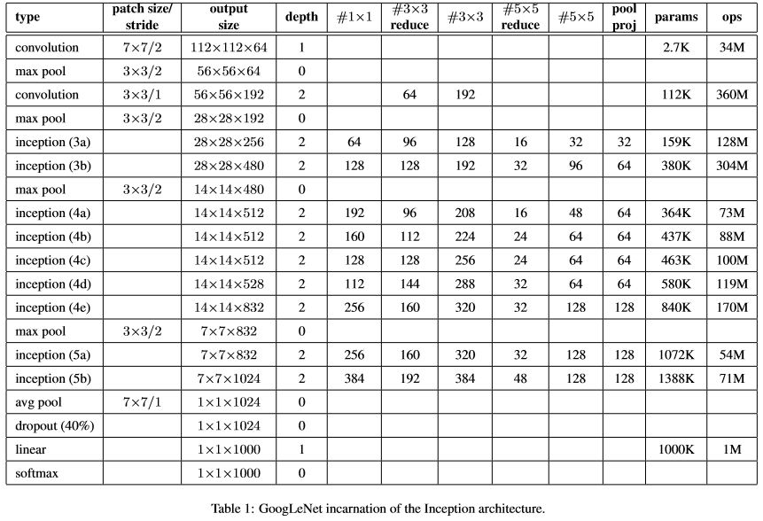
GoogLeNet

Slide 17
GoogLeNet
原始数据，输入为224*224*3
第一层卷积层 conv1，pad是3，64个特征，7*7 步长为2，输出特征为 112*112*64，经过pool1进行pooling3*3的核，步长为2，[ (112-3+1) /2 ]+1=56特征为56*56*64 ，然后进行norm
第二层卷积层 conv2，pad是1，3*3，192个特征，输出为56*56*192，进行norm，经过pool2进行pooling，3*3的核，步长为2 输出为28*28*192 然后分成四个支线

Slide 18
GoogLeNet
第三层开始inception module，3a包含四个支线：
64个1*1的卷积核变成28*28*64
96个1*1的卷积核 作为3*3卷积核之前的reduce，变成28*28*96，再进行128个3*3的卷积，pad为1，28*28*128
16个1*1的卷积核 作为5*5卷积核之前的reduce，变成28*28*16再进行32个5*5的卷积，pad为2，变成28*28*32
pool层，3*3的核，pad为1，输出还是28*28*192，然后进行32个1*1的卷积，变成28*28*32。
将四个结果进行连接，输出为28*28*256
依次同理可推之后连接层。

Slide 19
GoogLeNet
网络模型总结：
参数降低到500万
GoogLeNet采用了模块化的结构，方便增添和修改；
网络最后采用了average pooling来代替全连接层，想法来自NIN, 将TOP1 accuracy提高0.6%。
虽然移除了全连接，但是网络中依然使用了Dropout ;
为了避免梯度消失，网络额外增加了2个辅助的softmax用于向前传导梯度。此外，实际测试的时候，这两个额外的softmax会被去掉。

Slide 20
ILSVRC Classification 实验结果
ImageNet数据集
1.2million for training, 50k for validation, 100k for testing，1000 categories
评价指标（ Error Rate ）
Top-1 error rate 、Top-5 error rate
训练了7个网络，取综合值
图像裁剪，144 crops per image。

Slide 21
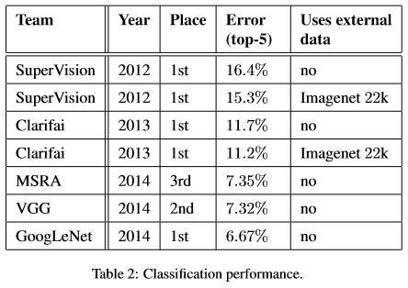
ILSVRC Classification 实验结果

Slide 22
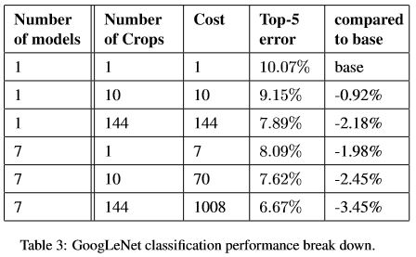
ILSVRC Classification 实验结果

Slide 23
ILSVRC Detection 实验结果
评价指标
Jaccard index（雅卡尔指数）
mAP：the mean average precision
相关方法
R-CNN
Selective Search
Multi-box
覆盖率92%->93%
单模型mAP提升1%
6模型准确率40.2%->43.9%

Slide 24
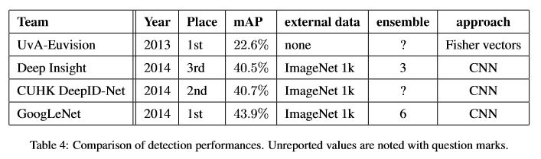
ILSVRC Detection 实验结果

Slide 25
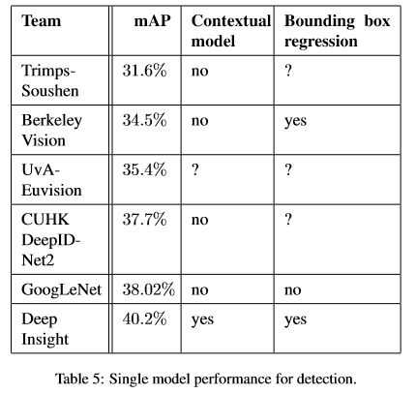
ILSVRC Detection 实验结果

Slide 26
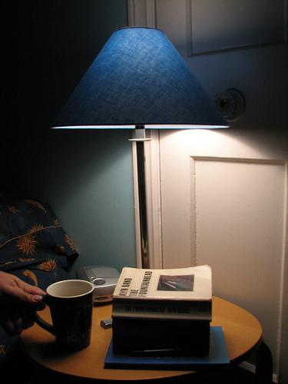
Classification failure cases
Groundtruth: coffee mug
GoogLeNet:
table lamp
lamp shade
printer
projector
desktop computer

Slide 27
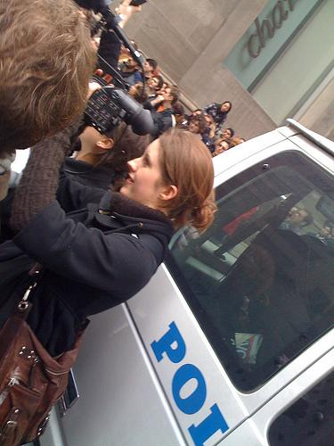
Classification failure cases
Groundtruth: Police car
GoogLeNet:
laptop
hair drier
binocular
ATM machine
seat belt

Slide 28
GoogLeNet版本
[v4] Inception-v4, Inception-ResNet and the Impact of Residual Connections on Learning，top5 error 3.08%
[v3] Rethinking the Inception Architecture for Computer Vision，top5 error 3.5%
[v2] Batch Normalization: Accelerating Deep Network Training by Reducing Internal Covariate Shift，top5 error 4.8%
[v1] Going Deeper with Convolutions，top5 error 6.67%

Slide 29
参考资料
Christian Szegedy, Wei Liu, Yangqing Jia, Pierre Sermanet, Scott Reed, Dragomir Anguelov, Dumitru Erhan, Vincent Vanhoucke, Andrew Rabinovich. Going Deeper with Convolutions, 2015.
Girshick, R., Donahue, J., Darrell, T., & Malik, J. (2013). Rich feature hierarchies for accurate object detection and semantic segmentation. arXiv preprint arXiv:1311.2524.
Wei Liu, UNC. Christian Szegedy, Google. Yangqing Jia, Google. Dragomir Anguelov, Google. Scott Reed, University of Michigan. Pierre Sermanet, Google. Andrew Rabinovich, Google. Dumitru Erhan, Google. Vincent Vanhoucke, Google. GoogLeNet. (PPT)
http://blog.csdn.net/shuzfan/article/details/50738394

